Slide 1


云南大学《 开源GIS 》课程第三章
第3节：Python库介绍
罗 新
云南大学 地球科学学院
邮箱: xinluo_xin@ynu.edu.cn
地址：地球科学学院1327办公室

Slide 2
目录
一
Python标准库介绍
二
Python第三方库介绍

Slide 3
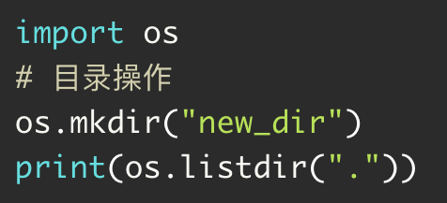
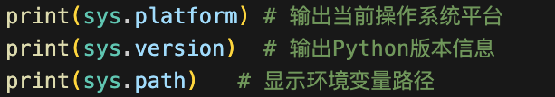
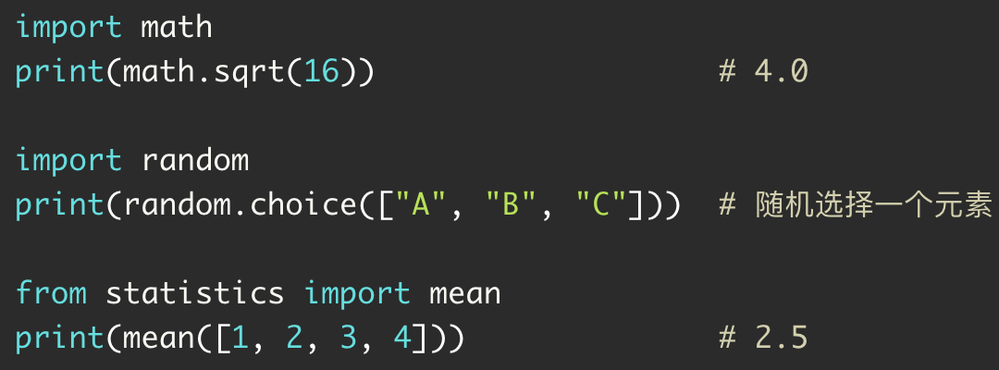
三、Python标准库介绍
Python标准库：Python语言内置的库，例如os、sys等，它们无需额外安装即可使用。
数据计算与统计等：
math、random、statististics

Slide 4
二、Python第三方库介绍

Slide 5
二、Python第三方库介绍
第三方库：Python开发志愿者贡献，需手动安装的库，如numpy，pandas, matplotlib等。
特性 | 标准库 | 第三方库
安装方式 | 内置 | pip/conda install
维护者 | Python官方 | 开源社区/企业
功能范围 | 基础功能 | 领域专用

Slide 6
二、Python第三方库介绍
Python第三方库
数据处理三剑客：Numpy，Pandas， Matplotlib
库 | 核心功能 | 优势
NumPy | 多维数组与数学运算 | 高性能数值计算
Pandas | 结构化数据分析 | 表格数据处理、时间序列分析
Matplotlib | 数据可视化 | 丰富的图表类型支持
pip install numpy
conda install numpy
pip install pandas
conda install pandas
pip install matplotlib
conda install matplotlib

Slide 7
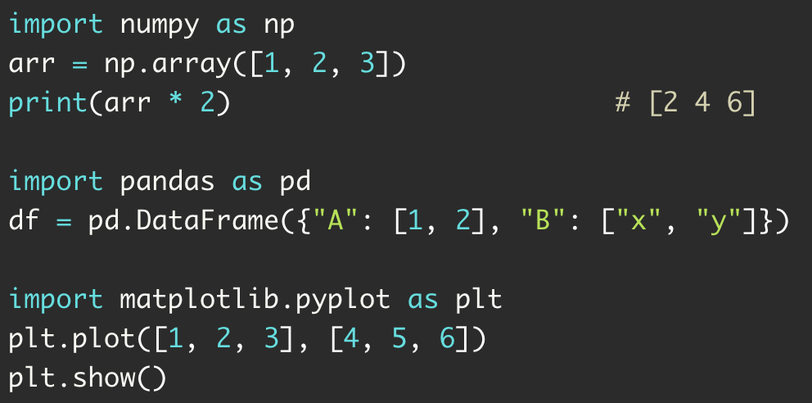
二、Python第三方库介绍
Python第三方库-Numpy
是开源Python库，广泛应用在数据分析和科学计算领域。
NumPy的许多底层函数由C语言实现，因此NumPy具有较高的运算效率。
创建数组：np.array()，np.zeros(), np.ones()…
矩阵运算：*(对应元素相乘)， np.dot()（矩阵内积）、np.mean()(平均值)，np.max()(最大值)等。
索引：元素所在数组位置。
数组合并：np.vstack(), np.hstack(), np.newaxis(), np.concatenate()
主要功能及使用：

Slide 8
二、Python第三方库介绍
Python第三方库-Pandas
基于Numpy开发，用于数据挖掘、数据分析以及数据处理。
能够简单、直观地处理结构化数据。
DataFrame添加/删除数据
处理丢失的数据： dataframe.drop()
数据读写：pandas.read_csv()，dataframe.to_csv()
数据合并：pandas.concat()
数据可视化：dataframe.plot()
主要功能及使用：

Slide 9
二、Python第三方库介绍
Python第三方库-Matplotlib
用于绘制图形的Python第三方库
通常和 Pandas 与 NumPy 库一起使用。
绘制画布/画板：plt.figure()，.subplots(1,1)
线性图绘制：plt.plot()
坐标系设置：plt.set_xlabel(), plt.set_ylabel()…
添加图例: plt.legend()
柱状图：plt.bar()
图像显示：plt.imshow()
主要功能及使用：

Slide 10
二、Python第三方库介绍
课后练习
练习Python常用标准库函数
Numpy，Pandas，Matplotlib库的使用

